Slide 2
CREW RESOURCE MANAGEMENT
¿QUÉ ES CRM y SRM?
CONCEPTOS FUNDAMENTALES
ESTUDIO DE CASO

Slide 3
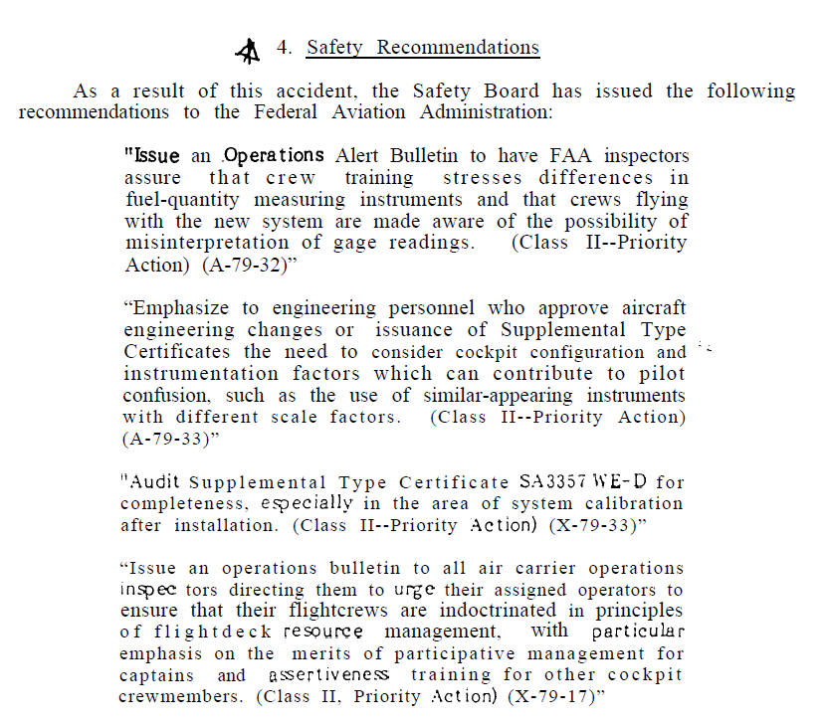
UNITED AIR LINES, Vuelo 173
Fuente: NATIONAL TRANSPORTATION SAFETY BOARD. Aircraft Accident Report. DEC, 28, 1978

Slide 4
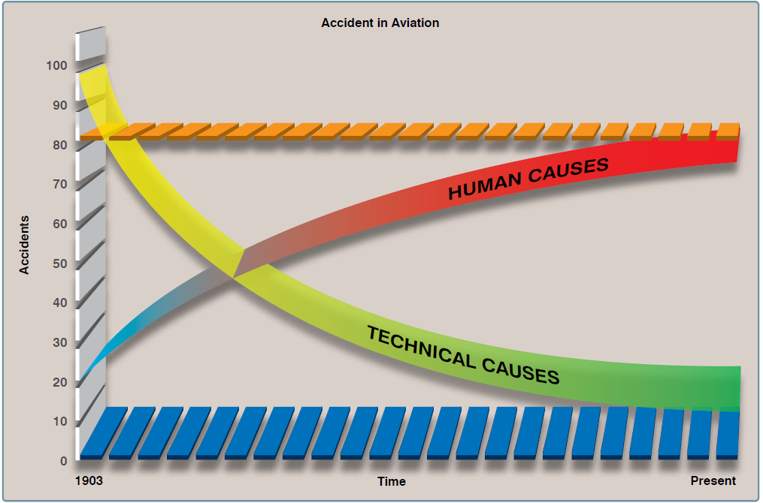
¿PARA QUÉ?
Fuente: FAA, Human Factors Addendum
CONCLUSIÓN: LA CAUSA SE DEBIÓ AL ERROR HUMANO
70-80%

Slide 5
Carga de Trabajo
Liderazgo
Comunicación
Gestión del Error
Componentes básicos de SRM
Componentes básicos de CRM
Conciencia Situacional
Toma de Decisiones
Trabajo en Equipo
Resolución de Conflictos
Automatización

Slide 6
ESTUDIO DE CASO
Su Club Aéreo ha desarrollado un sistema de reporte voluntario, de situaciones relacionadas con la seguridad operacional.
Instrucciones:
En grupos de 5 personas, realice un análisis del caso presentado, en base a los conceptos de CRM que se propondrán (10 minutos).
Deberán designar un facilitador entre los integrantes del grupo, quien presentará el análisis realizado a todos los participantes (2 minutos).

Slide 7
ESTUDIO DE CASO
Grupo 1:
Analice la planificación de vuelo que hizo el piloto.
¿Qué errores cometió? ¿Qué se podría haber hecho distinto?
Grupo 2:
¿Qué se puede decir respecto a la consciencia situacional de este piloto? ¿Se dio cuenta de lo que estaba ocurriendo y por qué había ocurrido esto? ¿Se anticipó a lo que podía ocurrir?
Grupo 3:
En base a esta experiencia, ¿qué defensas propondría como Club Aéreo para evitar este tipo de sucesos?

Slide 8
CONCLUSIONES
CRM ha sido reconocido como un componente trascendental para la seguridad y eficiencia de vuelo.
Todos pueden beneficiarse del entrenamiento CRM, no se limita a las tripulaciones. Sus conceptos son plenamente aplicables a Aviación General.
Para las operaciones de vuelo individuales, se cuenta con el entrenamiento en Single-Pilot Resource Management (SRM).

Slide 9
Bibliografía Recomendada
FAA Advisory Circular N°120-51E Crew Resource Management Training:
http://rgl.faa.gov/Regulatory_and_Guidance_Library/rgAdvisoryCircular.nsf/list/AC%20120-51E/$FILE/AC120-51e.pdf
FAA Advisory Circular N°60-22 Aeronautical Decision Making:
http://www.faa.gov/regulations_policies/advisory_circulars/index.cfm/go/document.information/documentID/22624
Modelo IHTAR (Manejo de Estados anómalos de la aeronave): http://flightsafety.org/aerosafety-world-magazine/march-2012/the-IHTAR-model
Risk Management Handbook: U.S. Department of Transportation. FEDERAL AVIATION ADMINISTRATION, 2009.
OACI Manual de Entrenamiento en Factores Humanos (1998).
Online Single Pilot Resource Management Course:
http://osrm.ca/index.asp
Notes:
“A systematic approach to the mental process used by aircraft pilots to consistently determine the best course of action in response to a given set of circumstances.”
Human decision making is a complex process that is strongly dependent on the environment in which the decision must be made. We all make decisions every day. Although there is no sure way to train someone to make the best decision, there are methods that improve decision making by helping aviation professionals understand the processes underlying effective decision making.
Since aviation is a complex, safety-critical endeavor, decisions made while flying can have extraordinary safety and economic consequences. Thus, adding training on how to make quality decisions is important for flight safety.

Slide 10
CREW RESOURCE MANAGEMENT
Ps. Valeria Letelier Gordo
vletelier@dgac.cl

